Slide 1
SISTEMAS OPERATIVOS I
ING. VISEL MAYORGA A.

Slide 2
AGENDA
REPASO
CONCEPTO DE UN SISTEMA OPERATIVO
FUNCIONES DEL SISTEMA OPERATIVO RESPECTO A LA UNIDAD DE PROCESAMIENTO
CONCURRENCIA
INTERBLOQUEO

Slide 3
CONCEPTOS BÁSICOS
SISTEMA OPERATIVO
PROCESO
El sistema operativo es el principal programa que se ejecuta en toda computadora de propósito general.
La entidad principal con la que interactúa un sistema operativo (ya sea para brindarle servicios o para imponerle restricciones) es el proceso.
Todos los sistemas de cómputo están compuestos por al menos una unidad de proceso

Slide 4
FUNCIONES DEL SO
Las funciones del sistema operativo respecto a la unidad de procesamiento son:
Inicialización Luego de ser cargado el sistema operativo debe realizar varias tareas de inicialización como habilitar las interrupciones de hardware y software (excepciones y trampas), configurar el sistema de memoria virtual (paginación, segmentación), etcétera.
Atender las interrupciones y excepciones Como se verá más adelante, la unidad de procesamiento puede encontrar una situación que no puede resolver por sí misma (una instrucción o dirección inválida, una división por cero, etc.), ante lo cual le pasa el control al sistema operativo para que éste trate o resuelva la situación
Multiplexación En un sistema multiproceso, el sistema operativo es el encargado de administrar la unidad de procesamiento dando la ilusión a los procesos que están ejecutando de forma exclusiva

Slide 5
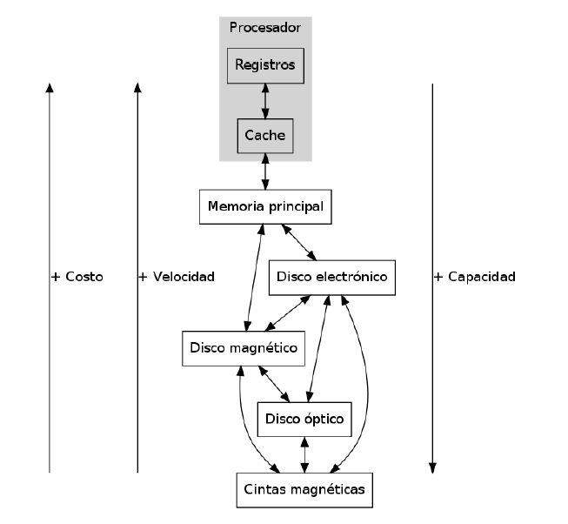
ESQUEMA

Slide 6
Las funciones del sistema operativo respecto a las interrupciones son:
Administrar el hardware manejador de interrupciones
Abstraer las interrupciones
Esto incluye el enmascarado y desenmascarado de las interrupciones, asignar y configurar interrupciones a cada dispositivo, notificar al manejador cuando la interrupción ya ha sido atendida, etcétera.
El sistema operativo oculta a los programas de usuario que ocurren interrupciones de hardware ya que éstas son dependiente de la arquitectura del procesador

Slide 7
Las funciones del sistema operativo respecto a las interrupciones son:
Punto de entrada al sistema operativo
Atender excepciones y fallas
Muchos procesadores y sistemas operativos utilizan las interrupciones como medio por el cual un proceso de usuario realiza una llamada al sistema
Un programa pueden ocurrir situaciones anómalas, como por ejemplo, una división sobre cero. Desde el punto de vista del CPU, esto es similar a una interrupción de hardware y debe ser tratada por el sistema operativo

Slide 8
CONCEPTOS NECESARIOS
Relojes y temporizadores
Canales y puentes
Todas las computadoras incluyen uno o más relojes y temporizadores que son utilizados para funciones varias como mantener la hora del sistema actualizada, implementar alarmas tanto para los programas de usuario como para el sistema operativo, ejecutar tareas de mantenimiento periódicas, cumplir con requisitos temporales de aplicaciones de tiempo real, etcétera.
los canales son líneas de comunicación entre el procesador y los demás componentes del chips

Slide 9
INFORMACION ASOCIADA A UN PROCESO
Estado del proceso El estado actual del proceso.
Contador de programa Cuál es la siguiente instrucción a ser ejecutada por el proceso.
Registros del CPU La información específica del estado del CPU mientras el proceso está en ejecución (debe ser respaldada y restaurada cuando se registra un cambio de estado).
Información de planificación (scheduling) La prioridad del proceso, la cola en que está agendado, y demás información que puede ayudar al sistema operativo a planificar.

Slide 10
INFORMACION ASOCIADA A UN PROCESO
Información de administración de memoria La información de mapeo de memoria (páginas o segmentos, dependiendo del sistema operativo), incluyendo la pila (stack) de llamadas.
Información de contabilidad Información de la utilización de recursos que ha tenido este proceso —puede incluir el tiempo total empleado y otros (de usuario, cuando el procesador va avanzando sobre las instrucciones del programa propiamente, de sistema cuando el sistema operativo está atendiendo las solicitudes del proceso), uso acumulado de memoria y dispositivos, etcétera.
Estado de E/S Listado de dispositivos y archivos asignados que el proceso tiene abiertos en un momento dado.

Slide 11
HILOS
La programación basada en hilos puede hacerse completamente y de forma transparente en espacio de usuario (sin involucrar al sistema operativo). Estos hilos se llaman hilos de usuario (user threads), y muchos lenguajes de programación los denominan hilos verdes (green threads).
Un caso de uso interesante es en los sistemas operativos mínimos (p. ej. para dispositivos embebidos), capaces de ejecutar una máquina virtual (ver sección B.2.1) de alguno de esos lenguajes: si bien el sistema operativo no maneja multiprocesamiento, mediante los hilos de usuario se crean procesos con multitarea interna

Slide 12
PATRONES DE HILOS
Jefe/trabajador Un hilo tiene una tarea distinta de todos los demás: el hilo jefe genera o recopila tareas para realizar, las separa y se las entrega a los hilos trabajadores.
Equipo de trabajo al iniciar la porción multihilo del proceso, se crean muchos hilos idénticos, que realizarán las mismas tareas sobre diferentes datos. Este modelo es frecuentemente utilizado para cálculos matemáticos
Línea de ensamblado si una tarea larga puede dividirse en pasos sobre bloques de la información total a procesar, cada hilo puede enfocarse a hacer sólo un paso y pasarle los datos a otro hilo conforme vaya terminando.

Slide 13
CONCURRENCIA
Desde un punto de vista formal, la concurrencia no se refiere a dos o más eventos que ocurren a la vez sino a dos o más eventos cuyo orden es no determinista esto es, eventos acerca de los cuales no se puede predecir el orden relativo en que ocurrirán.

Slide 14
PROBLEMAS DE ASIGNACION DE RECURSOS
Cuando hay concurrencia, además de asegurar la atomicidad de ciertas operaciones, es necesario evitar dos problemas que son consecuencia natural de la existencia de la asignación de recursos de forma exclusiva:
Bloqueo mutuo (o interbloqueo; en inglés, deadlock) Situación que ocurre cuando dos o más procesos poseen determinados recursos, y cada uno queda detenido, a la espera de alguno de los que tiene el otro. El sistema puede seguir operando normalmente, pero ninguno de los procesos involucrados podrán avanzar.
Inanición (resource starvation) Situación en que un proceso no puede avanzar en su ejecución dado que necesita recursos que están (alternativamente) asignados a otros procesos

Slide 15
INTERRUPCIONES
Cuando ocurre algún evento que requiera la atención del sistema operativo, el hardware encargado de procesarlo escribe directamente a una ubicación predeterminada de memoria la naturaleza de la solicitud (el vector de interrupción) y, levantando una solicitud de interrupción, detiene el proceso que estaba siendo ejecutado. El sistema operativo entonces ejecuta su rutina de manejo de interrupciones (típicamente comienza grabando el estado de los registros del CPU y otra información relativa al estado del proceso desplazado) y posteriormente la atiende

Slide 16
INTERRUPCION - INTERBLOQUEO
INTERRUPCION
INTERBLOQUEO
Es generada por causas externas al sistema (un dispositivo requiere atención), mientras que una excepción es un evento generado por un proceso (una condición en el proceso que requiere la intervención del sistema operativo).
El sistema operativo puede elegir ignorar (enmascarar) ciertas interrupciones, pero hay algunas que son no enmascarables.
Dos procesos se bloquean mutuamente.

Slide 17
PROBLEMA: EL JARDÍN ORNAMENTAL
Un gran jardín ornamental se abre al público para que todos puedan apreciar sus fantásticas rosas, arbustos y plantas acuáticas. Por supuesto, se cobra una módica suma de dinero a la entrada para lo cual se colocan dos torniquetes, uno en cada una de sus dos entradas. Se desea conocer cuánta gente ha ingresado al jardín así que se instala una computadora conectada a ambos torniquetes: estos envían una señal cuando una persona ingresa al jardín. Se realiza un modelo simplificado de la situación, así que no se estudiarán los detalles del hardware utilizado. Aquí es importante notar que los dos torniquetes son objetos que existen y se comportan en paralelo e independientemente: los eventos que generan no tienen un orden predecible. Es decir, que cuando se escriba el software no se sabe en qué momento llegará cada visitante ni qué torniquete utilizará.

Slide 18
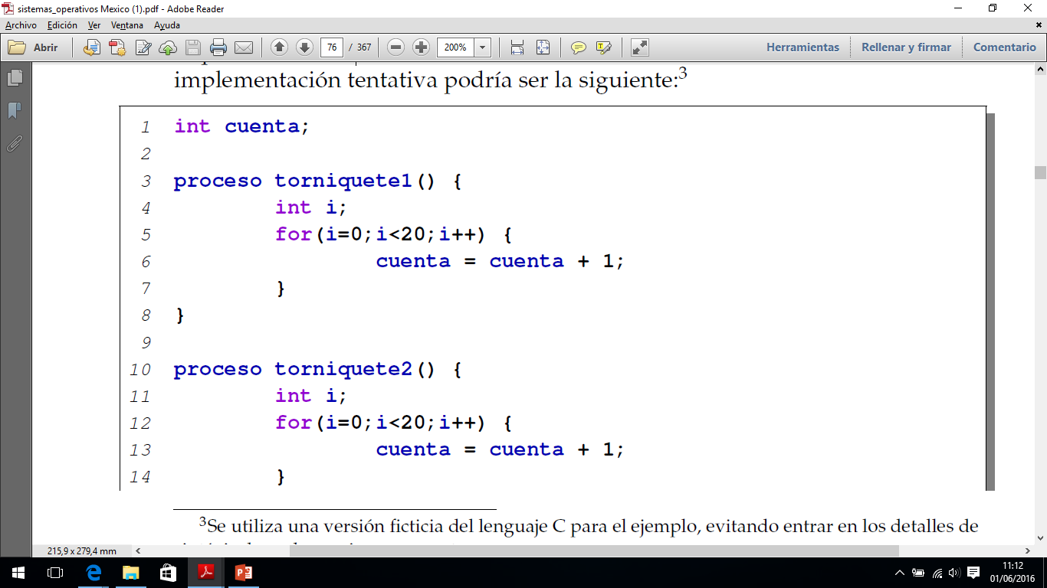
DESARROLLO
Se simulará un experimento en el que 20 visitantes ingresan por cada torniquete.
Al final de la simulación deberá haber 40 visitantes contados.
Una implementación tentativa podría ser la siguiente:

Slide 19
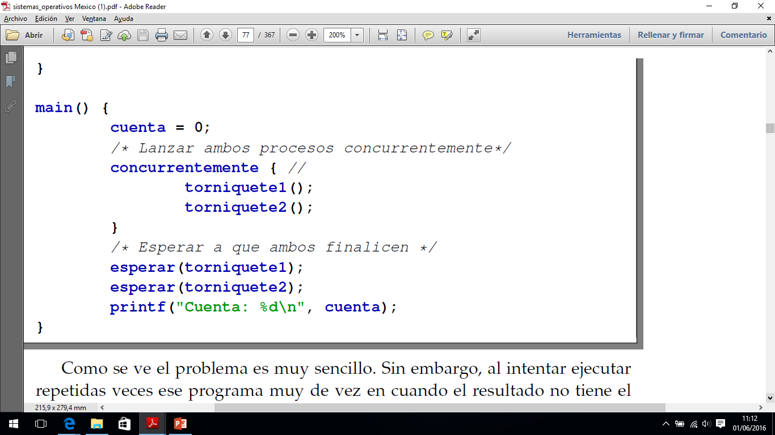
DESARROLLO
Como se ve el problema es muy sencillo. Sin embargo, al intentar ejecutar repetidas veces ese programa muy de vez en cuando el resultado no tiene el valor 40. Si se modifica el programa para utilizar un solo torniquete, cuenta siempre tiene el valor correcto (20).
¿Qué es lo que está ocurriendo? La mayor parte de los lenguajes de programación convierten cada instrucción en una serie más o menos larga de operaciones de máquina (instrucciones ensamblador). De modo que una instrucción aparentemente simple, como cuenta = cuenta + 1 habitualmente implica varias operaciones de más bajo nivel (las instrucciones de ejemplo corresponden a arquitecturas Intel x86):

Slide 20
ANALOGIA
LEER Leer cuenta desde la memoria (p. ej. mov $cuenta,%rax).
INC Incrementar el registro (p. ej. add $1,%rax).
GUARDAR Guardar el resultado nuevamente en memoria (p. ej. mov%rax,$cuenta).
Si se considera lo que ocurre cuando dos procesos (p. ej. torniquete1 y torniquete2) ejecutan la instrucción cuenta = cuenta + 1 en un equipo con un solo procesador, puede darse la siguiente secuencia de eventos. Se considera que cuenta está inicialmente en 0.

Slide 21
ANALOGIA
1. cuenta = 0
2. torniquete1: LEER (resultado: rax de p1 = 0, cuenta = 0)
3. torniquete1: INC (resultado: rax de p1 = 1, cuenta = 0)
4. torniquete1: GUARDAR (resultado: rax de p1 = 1, cuenta = 1)
5. El sistema operativo decide cambiar de tarea, suspende torniquete1 y
continúa con torniquete2.
6. torniquete2: LEER (resultado: rax de p2 = 1, cuenta = 1)
7. torniquete2: INC (resultado: rax de p2 = 2, cuenta = 1)
8. torniquete2: GUARDAR (resultado: rax de p2 = 2, cuenta = 2

Slide 22
EJEMPLO 2
Otro ejemplo clásico es un sistema con dos unidades de cinta (dispositivos de acceso secuencial y no compartible), en que los procesos A y B requieren de ambas unidades. Dada la siguiente secuencia:
A solicita una unidad de cinta y se bloquea.
B solicita una unidad de cinta y se bloquea.
El sistema operativo otorga la unidad 1 a A, y le vuelve a otorgar la ejecución
B permanece bloqueado.
A continúa procesando; termina su periodo de ejecución.
El sistema operativo otorga la unidad 2 al proceso B, y lo vuelve a poner en ejecución.
B solicita otra unidad de cinta y se bloquea.
El sistema operativo no tiene otra unidad de cinta por asignar. Mantiene
B bloqueado; otorga el control de vuelta a A.
A solicita otra unidad de cinta y se bloquea.
El sistema operativo no tiene otra unidad de cinta por asignar. Mantiene bloqueado tanto A como B y otorga el control de vuelta a otro proceso (o queda en espera). En este caso ni A ni B serán desbloqueados nunca.

Slide 23
CONCEPTOS DE CONCURRENCIA
Operación atómica Manipulación de datos que requiere la garantía de que se ejecutará como una sóla unidad de ejecución, o fallará completamente, sin resultados o estados parciales observables por otros procesos o el entorno.
Condición de carrera (Race condition) Categoría de errores de programación que involucra a dos procesos que fallan al comunicarse su estado mutuo, llevando a resultados inconsistentes
Sección (o región) crítica El área de código que requiere ser protegida de accesos simultáneos donde se realiza la modificiación de datos compartidos
Recurso compartido Un recurso al que se puede tener acceso desde más de un proceso

Slide 24
REPASO
Concurrencia: Es la ejecución de procesos al mismo tiempo, demasiadas peticiones a un mismo proceso.
Deadlock: Es cuando dos procesos están en un estado de ejecución, y requieren intercambiar recursos entre sí para continuar. Ambos procesos están esperando por la liberación del recurso requerido, que nunca será realizada; como no hay ningún resultado, tomará un camino que llevará a un estado de deadlock.

Slide 25
“Al empezar el día recuerda agradecer por lo que tienes¨.

